Slide 1
Como estruturar a busca ativa no âmbito do judiciário?

Slide 2
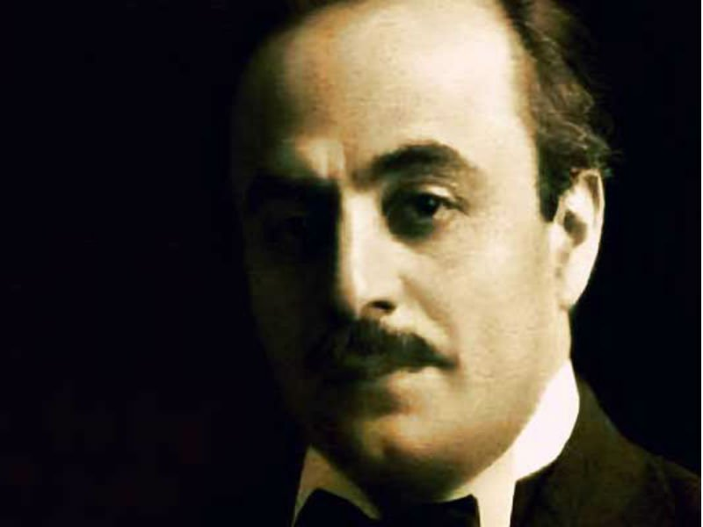
Quando o amor vos chamar, segui-o,
Apesar do seu caminho ser duro e íngreme.
E quando suas asas vos envolverem, abraçai-o,
Apesar da espada escondida entre suas penas poder ferir-vos.

Slide 3
Notes:
No meio em que vivo ainda há muita resistência, muita dificuldade de apenas ouvir os argumentos e muita cara feia quando o tema é busca ativa para adoção.

Slide 4
Para as crianças e adolescentes denominados “de difícil colocação”
Notes:
Muitos aqui não compreendem que, para as crianças e adolescentes denominados de “difícil colocação”, o CNA e o seu preenchimento equivale tão somente como o primeiro passo para uma nova e melhor realidade.

Slide 5
Notes:
Que não tem a capacidade autônoma de, indo além dos critérios objetivos da ordem cronológica e do perfil escolhido, procurar famílias para as crianças e adolescentes que permanecem na invisibilidade e na insensibilidade que decorrem, normalmente, do preconceito e da ignorância. Por isso precisamos de estratégias e caminhos alternativos que são justamente o que se chamamos de busca ativa.

Slide 6
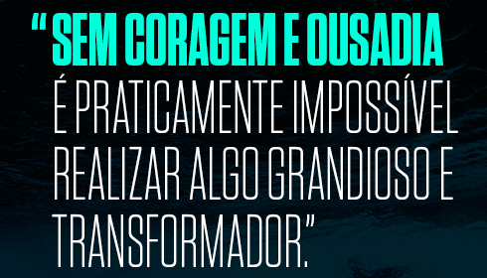
Notes:
Ousadia e criatividade para ir além do trivial insuficiente do tradicionalismo oficial. Porque...

Slide 7
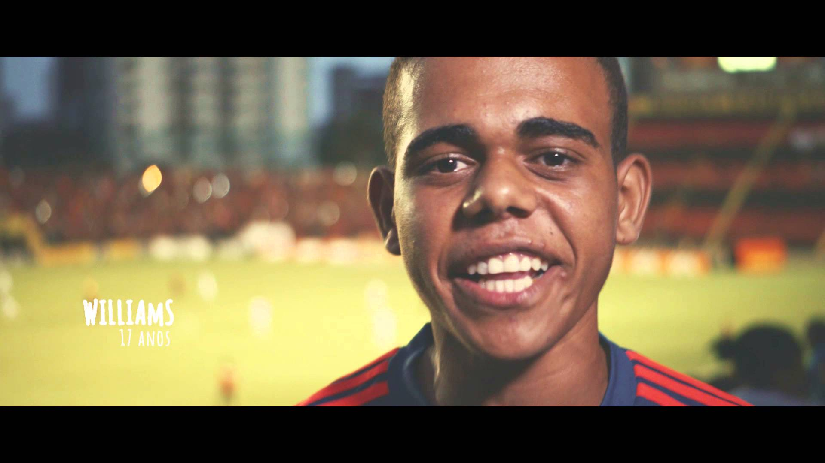
Notes:
Ousadia, coragem e criatividade como a do fabuloso projeto do “Adote um pequeno torcedor” que, por mais fantástico que tenha sido, ainda foi alvo de críticas, pois “e como fica o adolescente que foi exposto e que criou toda uma expectativa de que finalmente seria adotado quando isso não ocorrer?”

Slide 8
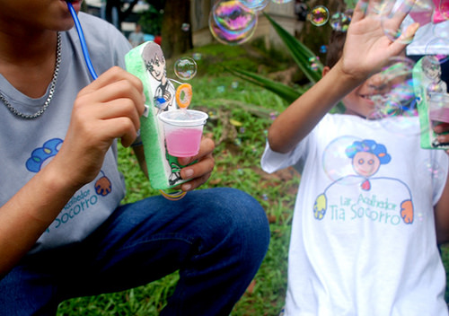
Notes:
Esse projeto levou para a COPEIJ uma excelente discussão entre os que defendem a todo custo a não exposição de crianças e adolescentes a situações que podem, de alguma forma, lhe expor a constrangimentos e, doutro lado, os que entendem que o maior constrangimento que pode ser impor a uma criança ou adolescente é mantê-lo na sombra do medo, do preconceito e da ignorância

Slide 9
Apesar do caminho do amor ser duro e íngreme.
E apesar da espada escondida entre suas penas poder nos ferir.
Quando o amor nos chama, nós temos que o seguir...

Slide 10
Nós não podemos deixar de amar por medo

Slide 11
Se, por medo, buscardes apenas a paz do amor e o prazer do amor,
É melhor que cubrais a vossa nudez e que passeis da eira do amor
Para o mundo sem estações, onde rireis, mas não todo vosso riso, e chorareis, mas não todas as vossas lágrimas.

Slide 12
A divulgação de imagens e vídeos de crianças e adolescentes acolhidos para fins de campanhas ou programas de incentivo à adoção tardia, devidamente monitorada pelo sistema de justiça, não constitui ofensa aos arts. 17 e 18 da Lei 8.069/90, sendo imprescindível a autorização do dirigente da entidade de acolhimento (art. 92, §1º, da Lei 8.069/90). Em se tratando de adolescente, é necessária também a sua anuência
Notes:
Enunciado n. 02/2017 da Reunião da COPEIJ ocorrida em março de 2017 em João Pessoa/PB

Slide 13
É preciso, portanto, para estruturar a busca ativa no Judiciário, romper o tradicionalismo e a indiferença, dois dos maiores destruidores da esperança.

Slide 14
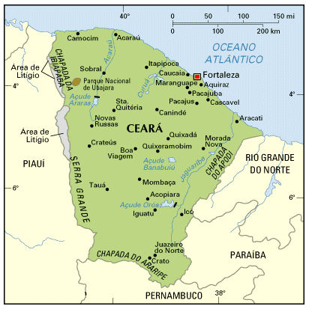
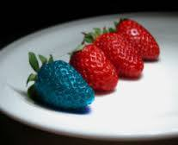
Notes:
Mas falar em romper tradicionalismo e indiferença do Juidiciário, e porque não dizer também do MP e dos demais integrantes da rede de proteção, no Ceará é diferente!!

Slide 15
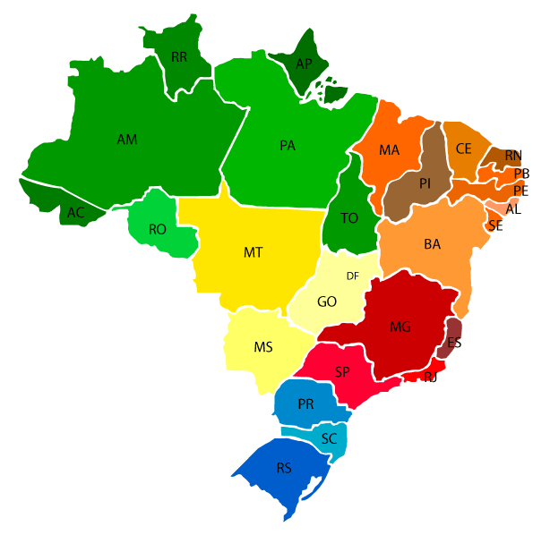
Notes:
Enquanto no Brasil quase todo se vocês devem estar pensando em “quebrar o tradicionalismo e a indiferença dentro do judiciário” para sensibilizar os juízes e os desembargadores sobre a necessária inclusão de crianças e adolescentes em projetos como o “Adote um pequeno torcedor”

Slide 16
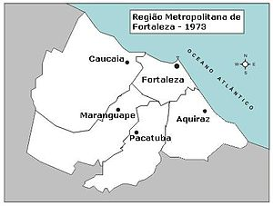
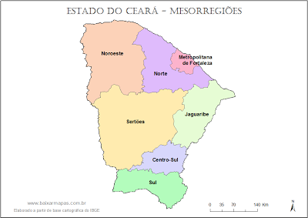
Notes:
No Ceará se fala em romper esse tipo de tradicionalismo apenas em Fortaleza e, no máximo em mais um ou outro município da região metropolitina. No restante do Estado quase todo sequer se sabe o que significa “busca ativa” quando o assunto é adoção.

Slide 17
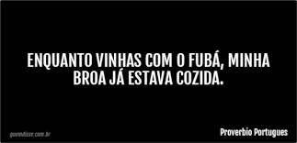
Notes:
No interior do Ceará vocês estão chegando com a Broa e lá não se tem nem o fubá.

Slide 18
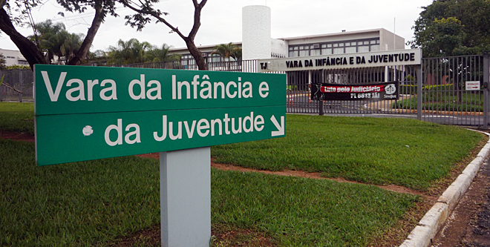
Notes:
No Ceará se fala em romper esse tipo de tradicionalismo apenas em Fortaleza e, no máximo em mais um ou outro município da região metropolitina. No restante do Estado quase todo sequer se sabe o que significa “busca ativa” quando o assunto é adoção.

Slide 19
Notes:
No Ceará se fala em romper esse tipo de tradicionalismo apenas em Fortaleza e, no máximo em mais um ou outro município da região metropolitina. No restante do Estado quase todo sequer se sabe o que significa “busca ativa” quando o assunto é adoção.

Slide 20
Até julho de 2016

Slide 21
Projeto
“CNA FORTE, ADOÇÃO SEGURA”
Anna Gabriella
mairton

Slide 22
Isso é busca ativa pelo Judiciário

Slide 23
Projeto
“CNA FORTE, ADOÇÃO SEGURA”

Slide 24
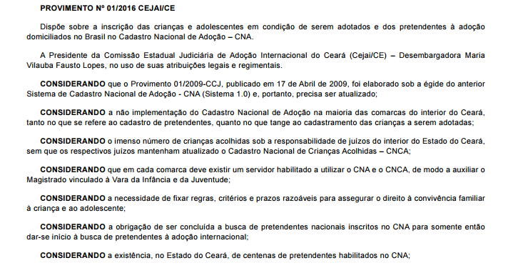
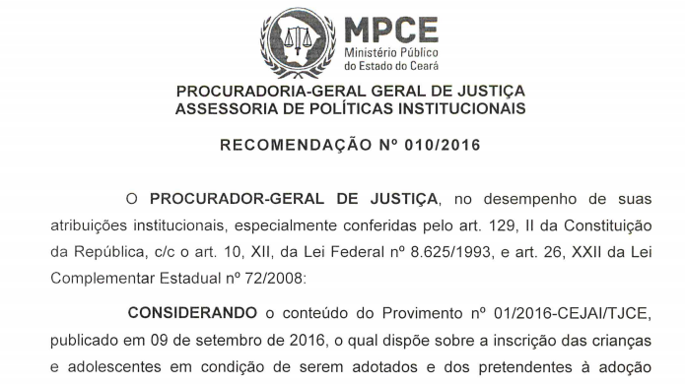
Projeto
“CNA FORTE, ADOÇÃO SEGURA”

Slide 25
em fevereiro de 2017

Slide 26
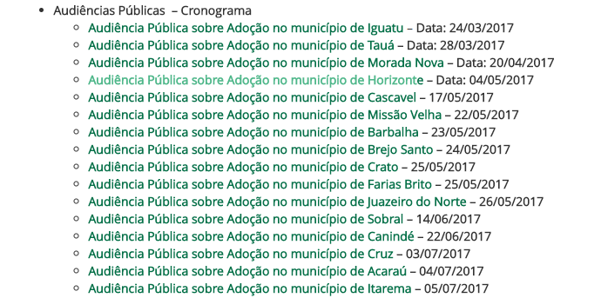
Projeto
“CNA FORTE, ADOÇÃO SEGURA”

Slide 27
Projeto
“CNA FORTE, ADOÇÃO SEGURA”

Slide 28
Projeto
“CNA FORTE, ADOÇÃO SEGURA”
Após as audiências Gabriella treina
os servidores locais

Slide 29
Projeto
“CNA FORTE, ADOÇÃO SEGURA”
Treinamentos coletivos para manuseio do cna
Cursos regionais para pretendentes

Slide 30
Notes:
A ideia central desse projeto é unir esforços; criar um caminho único para onde possam convergir todas as excelentes ações que, muitas vezes sem ter conhecimento uma da outra, buscavam o mesmo ideal e o mesmo resultado.

Slide 31
(85) 3472-1260 / 3452-4538
caopij@mpce.mp.br

